Slide 1
§ 43. Индия

Slide 2
Проверка д/з

Slide 3
План урока
Достижение независимости
Образование республики. Курс "Неру"
Социально-экономическое и политическое развитие Индии в 1964 г. — начале XXI в.
Внешняя политика

Slide 4
1. Достижение независимости

Slide 5
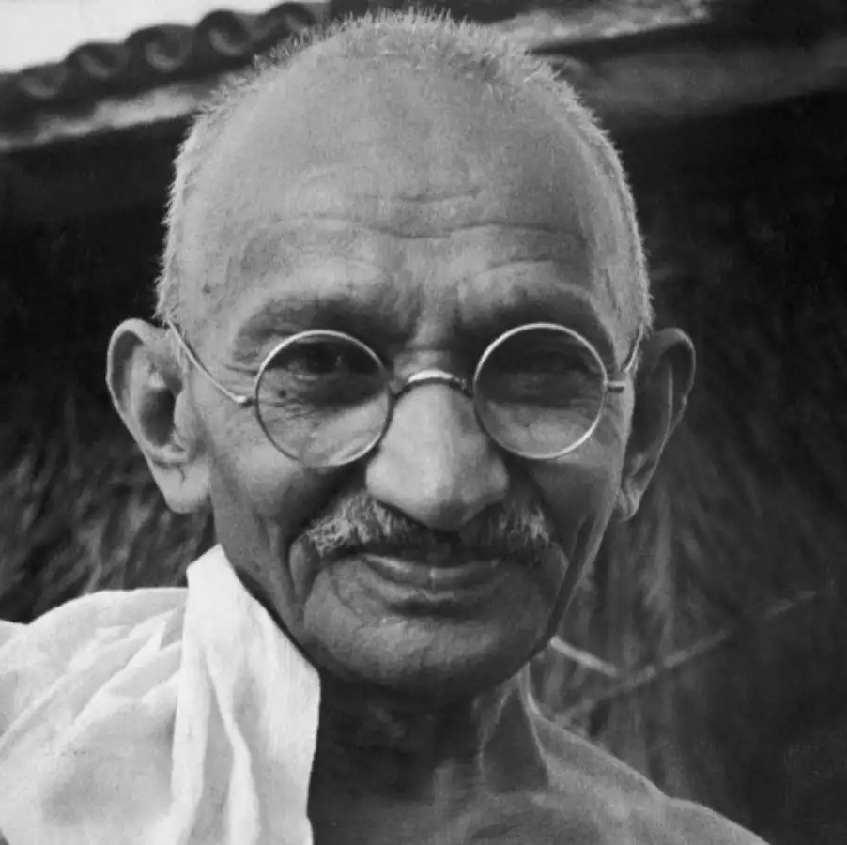
Махатма Ганди
индийский политический и общественный деятель, один из руководителей и идеологов движения за независимость Индии от Великобритании

Slide 6
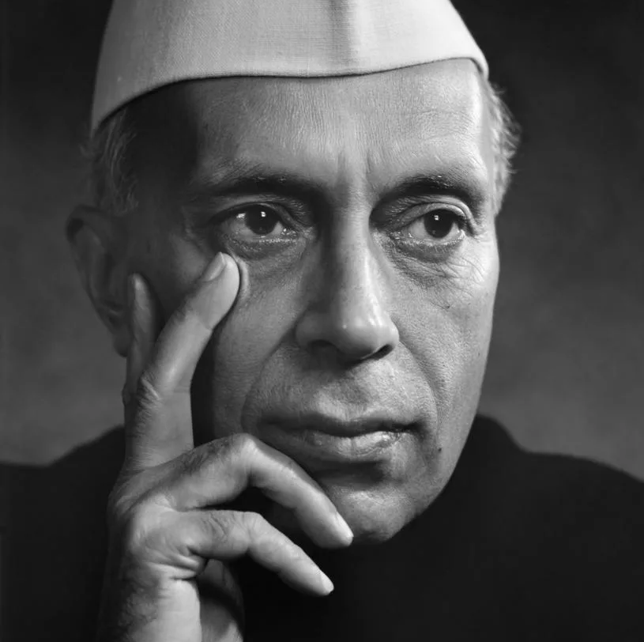
Джавахарлала Неру
индийский государственный и политический деятель. Один из самых видных политических деятелей мира, был лидером левого крыла индийского национально-освободительного движения. Первый премьер-министр Индии

Slide 7
Особенности получения независимости
Англия мирным и добровольным путём передавала власть в Индии умеренным представителям национального движения
Переговоры проходили в условиях растущей инфляции и народных манифестаций
Английский план предусматривал разделение страны по религиозному принципу и создание на ее территории двух государств — индусского и мусульманского

Slide 8
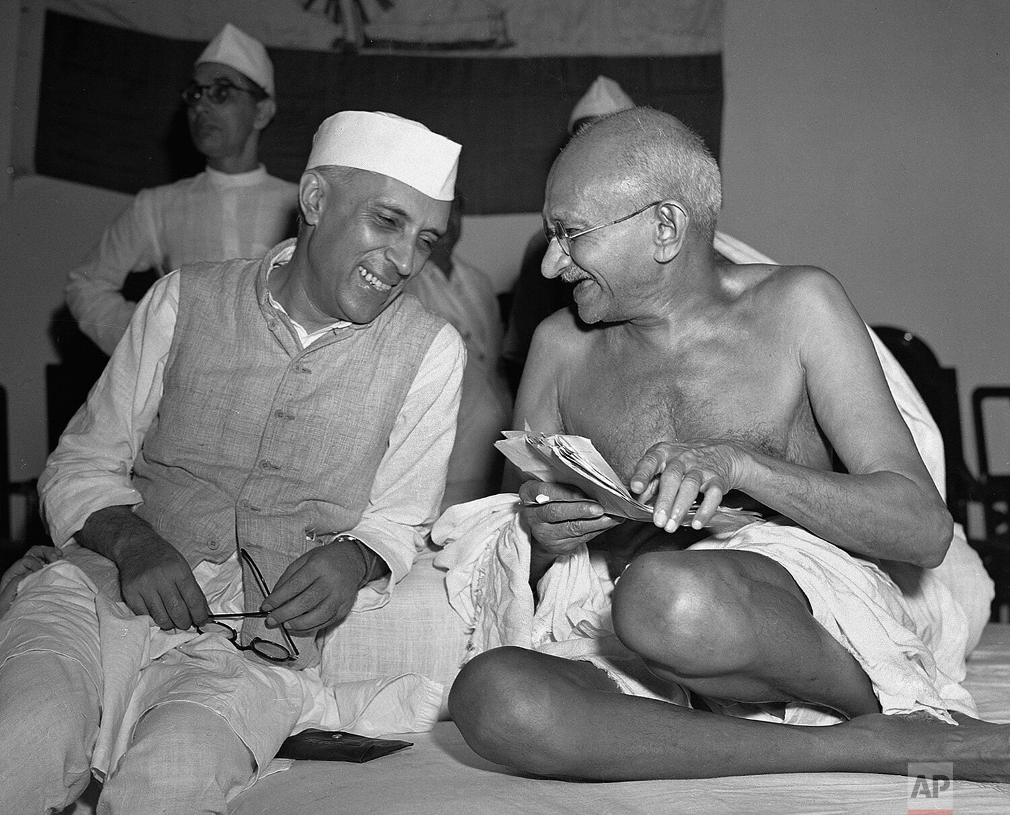
1946 г. - формирование правительства Национального конгресса

Slide 9
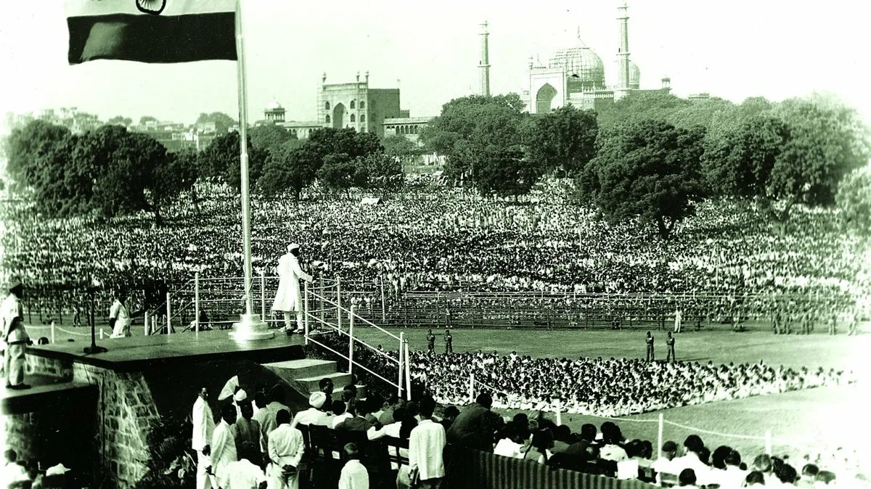
14 августа 1947 г. - закон о независимости Индии

Slide 10
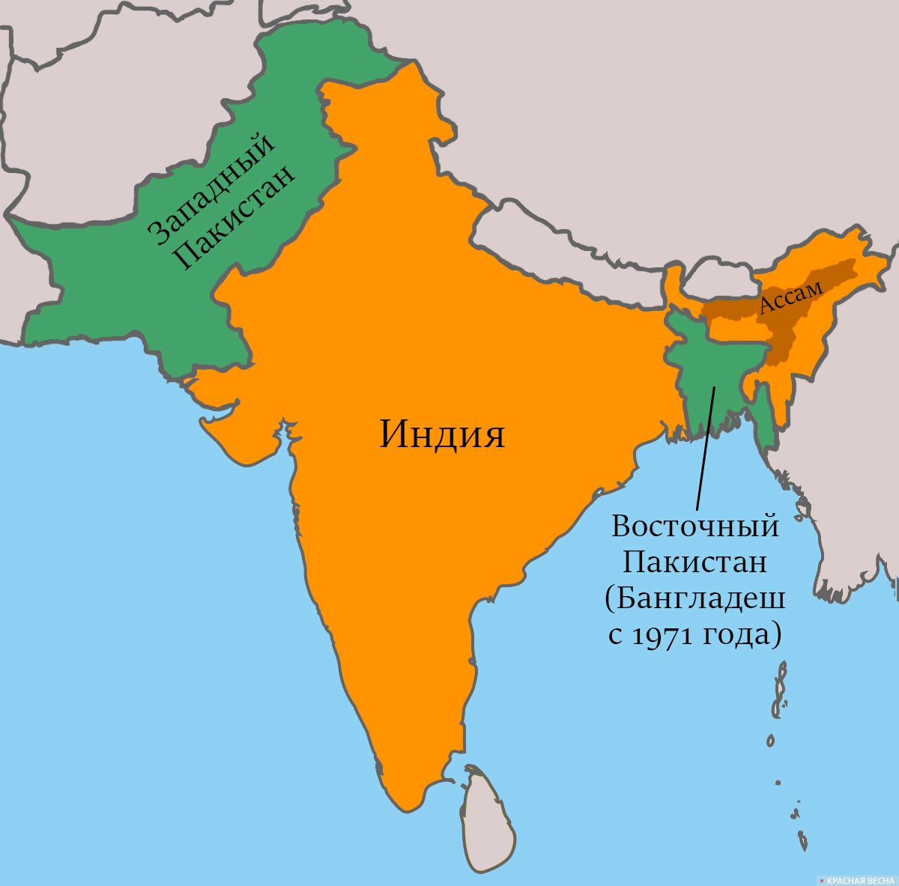
Пакистан и Индия

Slide 11
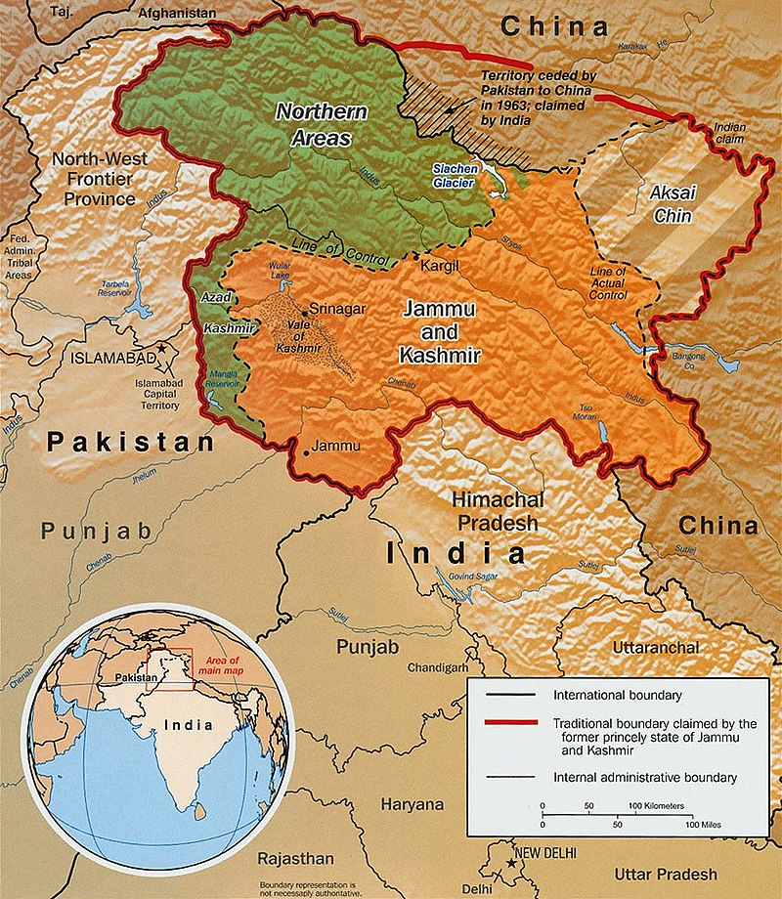
Октябрь 1947 г. - индийско-пакистанский конфликт

Slide 12
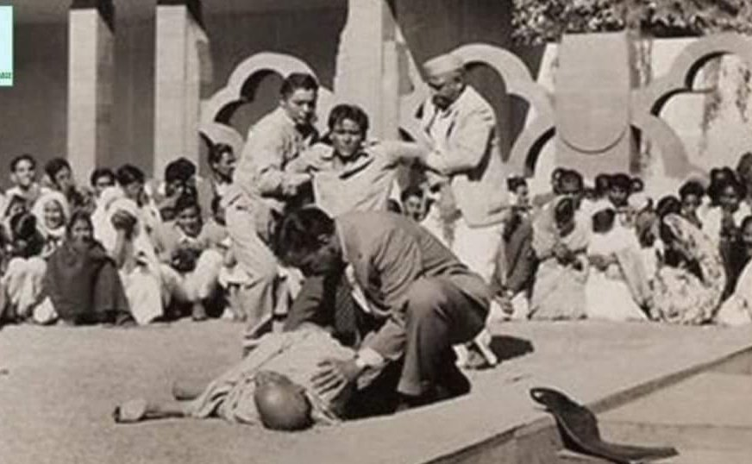
30 января 1948 г. - убийство Ганди

Slide 13
2. Образование республики. Курс "Неру"

Slide 14
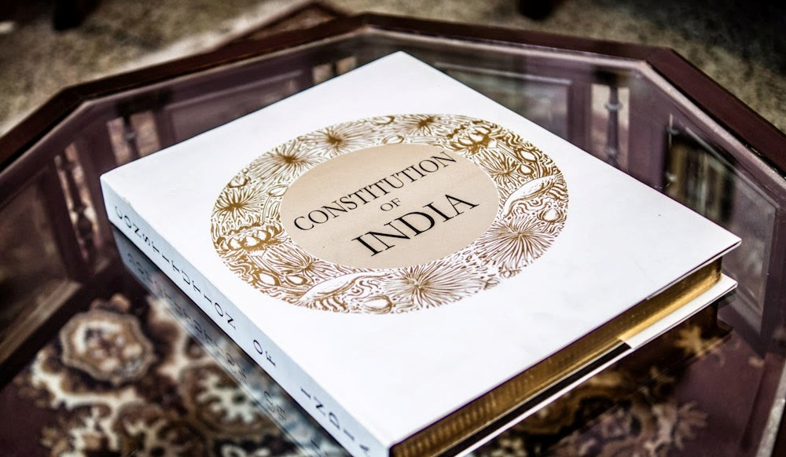
1950 г. - принятие конституции Индии

Slide 15
"Курс Неру"
Построение "Индийского социализма" путём ограничения частной собственности, предотвращения национально-религиозных распрей и социальный компромисс
Реформы в экономике, направленные на модернизацию промышленности
Власти стремились сочетать частный и государственный секторы экономики. Развитие тяжелой промышленности создавало экономическую основу для независимости
С 1953 г. в стране началась административная реформа, направленная на реорганизацию территории штатов по национально-языковому принципу

Slide 16
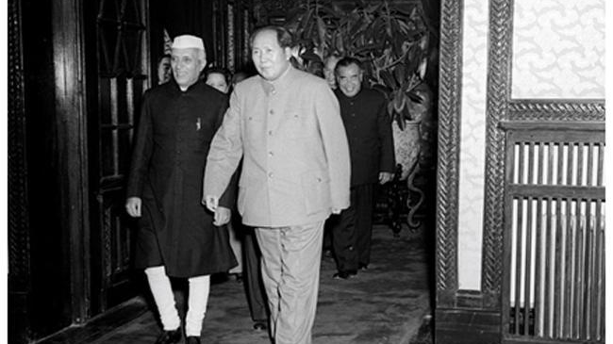
Неру и Мао

Slide 17
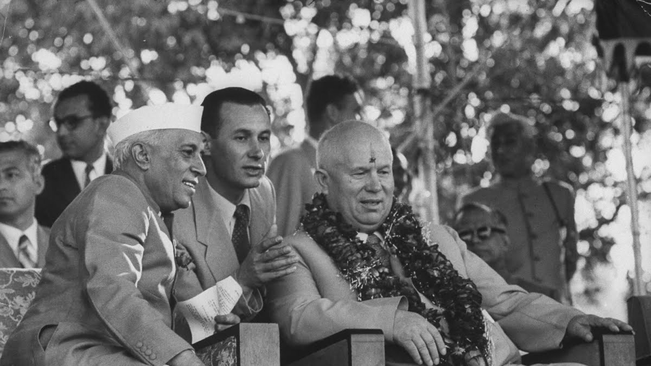
Неру и Н. С. Хрущев

Slide 18
3. Социально-экономическое и политическое развитие Индии в 1964 г. — начале XXI в.

Slide 19
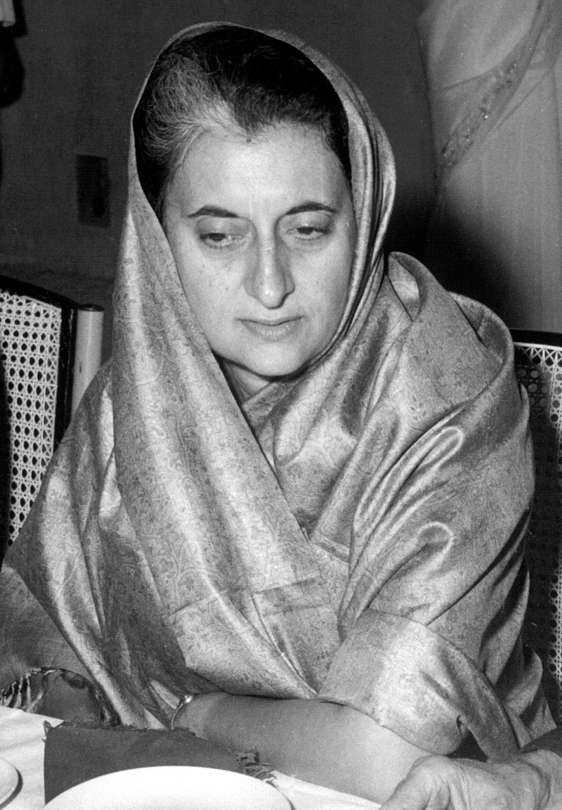
Индира Ганди
Дочь первого премьер-министра страны Джавахарлала Неру. Индира Ганди занимала пост премьер-министра с 1966 по 1977 год, а затем с 1980 года вплоть до дня её убийства — 31 октября 1984 года

Slide 20
Индия при Индире Ганди
Происходило расширение госсектора, ограничение деятельности монополий, поощрение мелкого бизнеса
Однако в условиях демографического взрыва и засухи 1972—1975 гг. в стране ухудшилась экономическая ситуация. Начались забастовочное движение и студенческие волнения
На юге Индии начали действовать тамильские сепаратисты. Активизировались столкновения между мусульманами и индусами в штате Джамму и Кашмир
В штате Пенджаб с требованиями отделения от Индии выступили сикхи, что привело к вооруженному столкновению с правительственными войсками

Slide 21
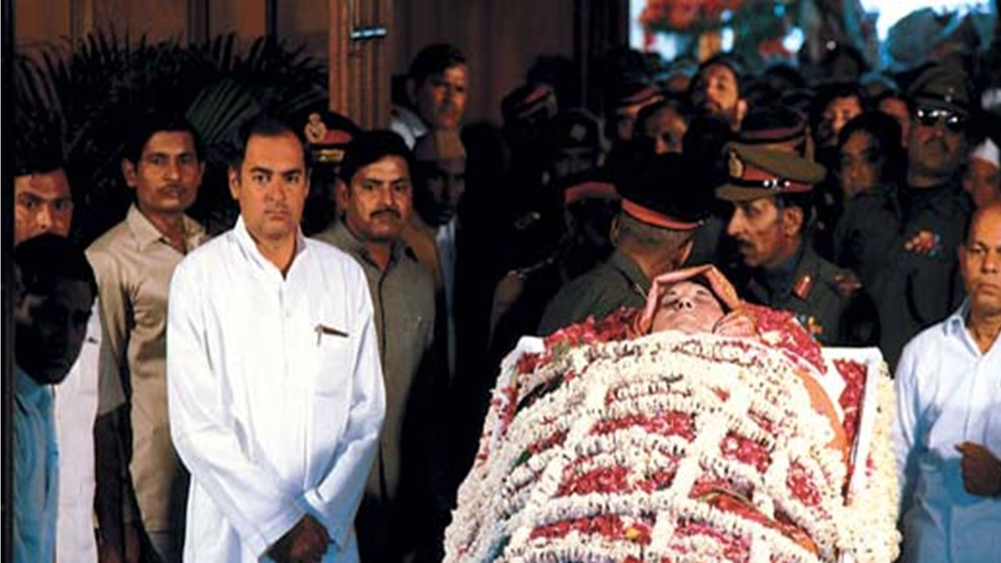
31 октября 1984 г. - убийство Индиры Ганди

Slide 22
Индия во второй половине 80-х - начале XXI в.
Либерализация экономики, заимствование западных и советских достижений науки и техники
Реформирование экономики позволило улучшить материальное положение жителей Индии
В конце XX - начале XXI в. экономика Индии начала достаточно быстро и успешно расти
Страна наращивает экспорт товаров высоких технологий, экспортирует зерно и различные культуры

Slide 23
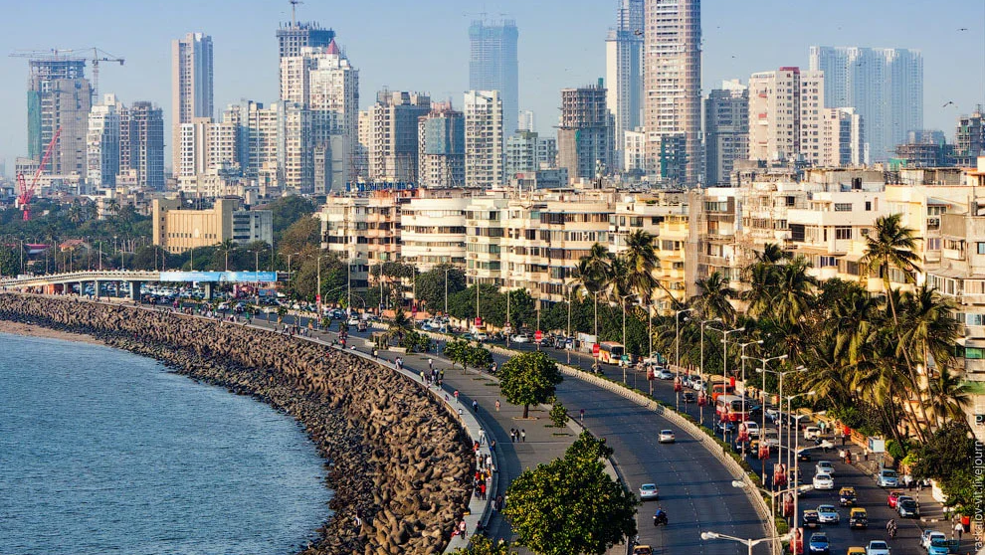

Slide 24
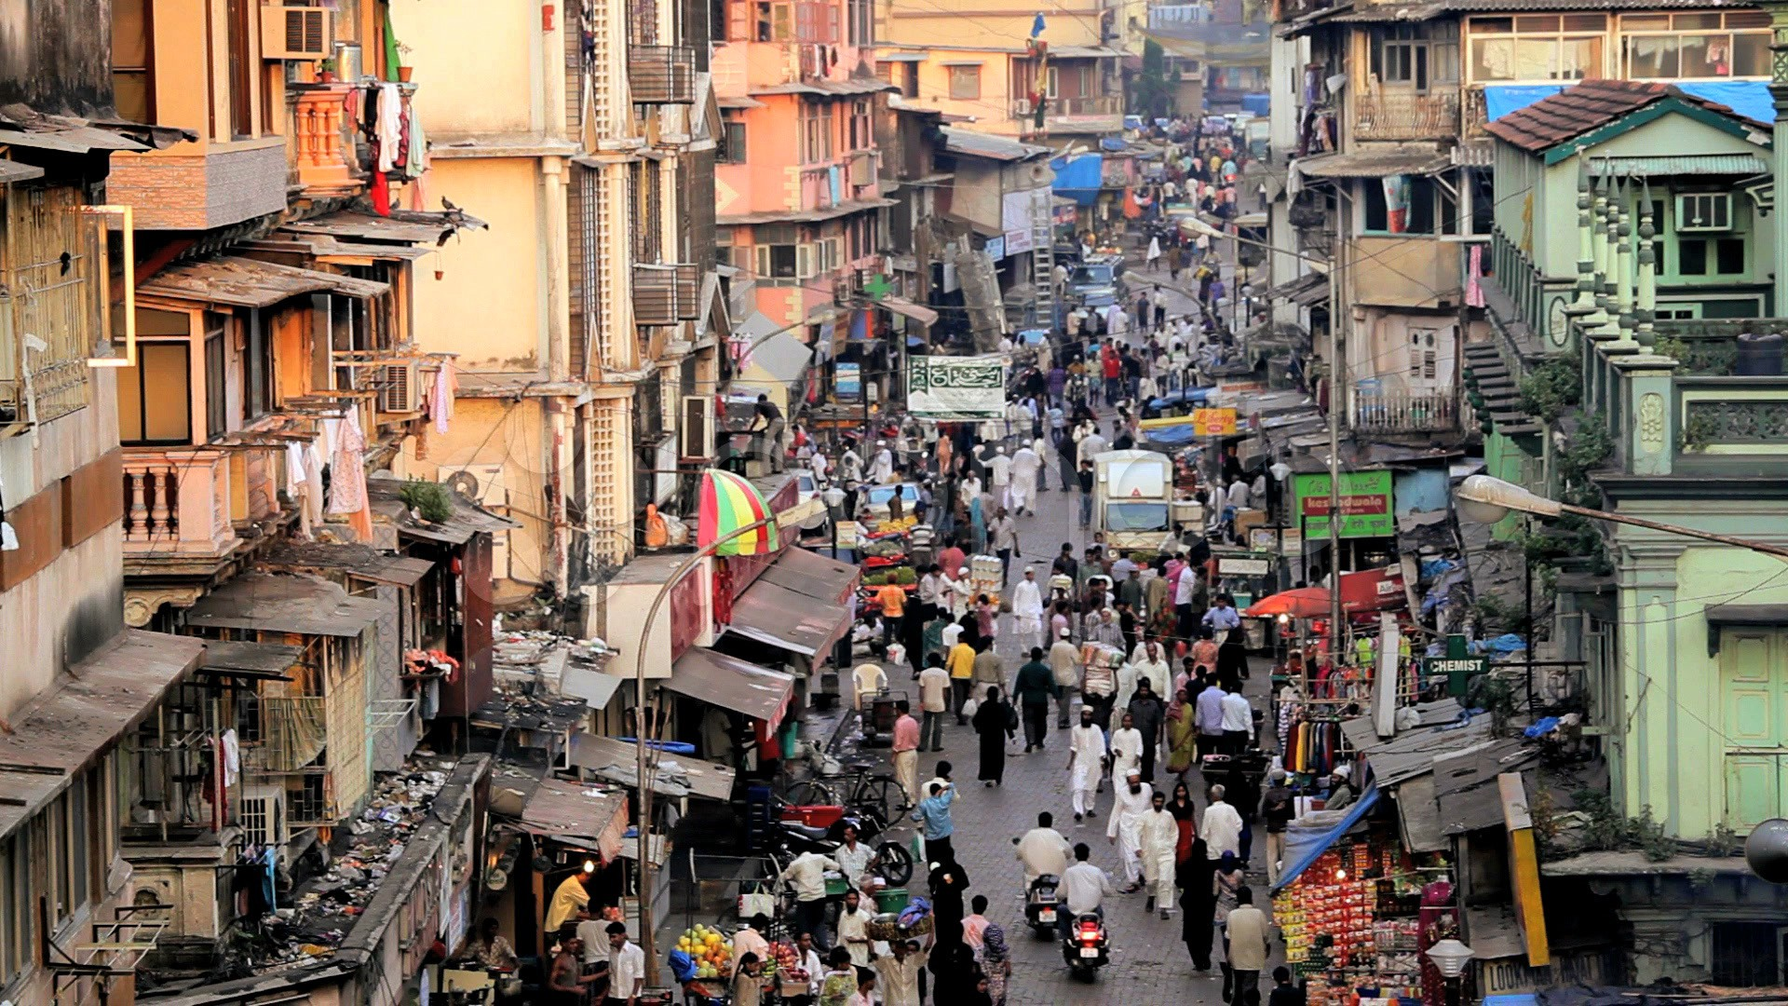

Slide 25
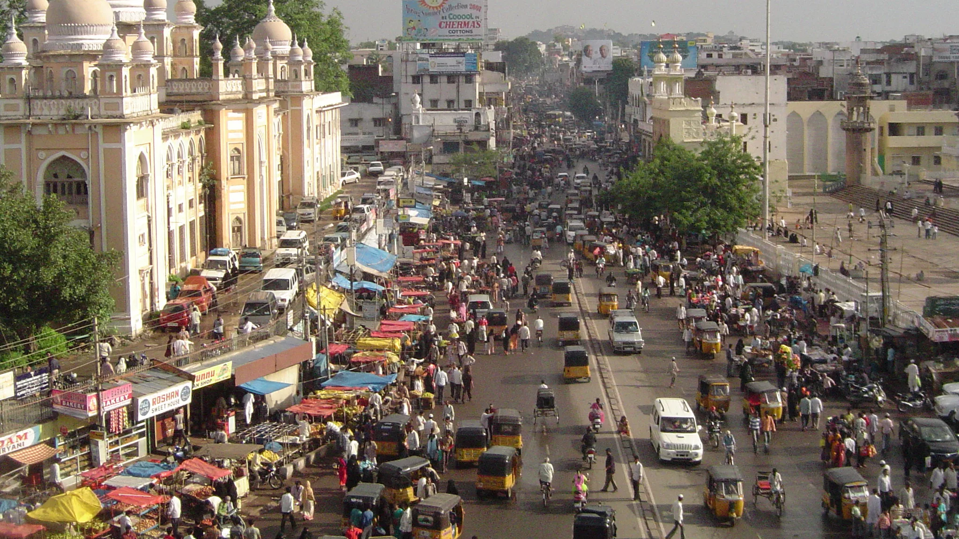

Slide 26
4. Внешняя политика

Slide 27
Основные положения
Споры с Китаем за приграничные территории в районе Тибетских гор
Территориальные споры с Пакистаном за приграничные районы штате Кашмир и Джамму (вплоть до войны 1971 г.)
На современном этапе наблюдается сближение Индии и США
После достижения политической независимости Индия установила дружественные отношения с СССР. Советский Союз оказал помощь в создании предприятий в энергетической, нефтехимической, судостроительной и других отраслях промышленности и сельского хозяйства

Slide 28
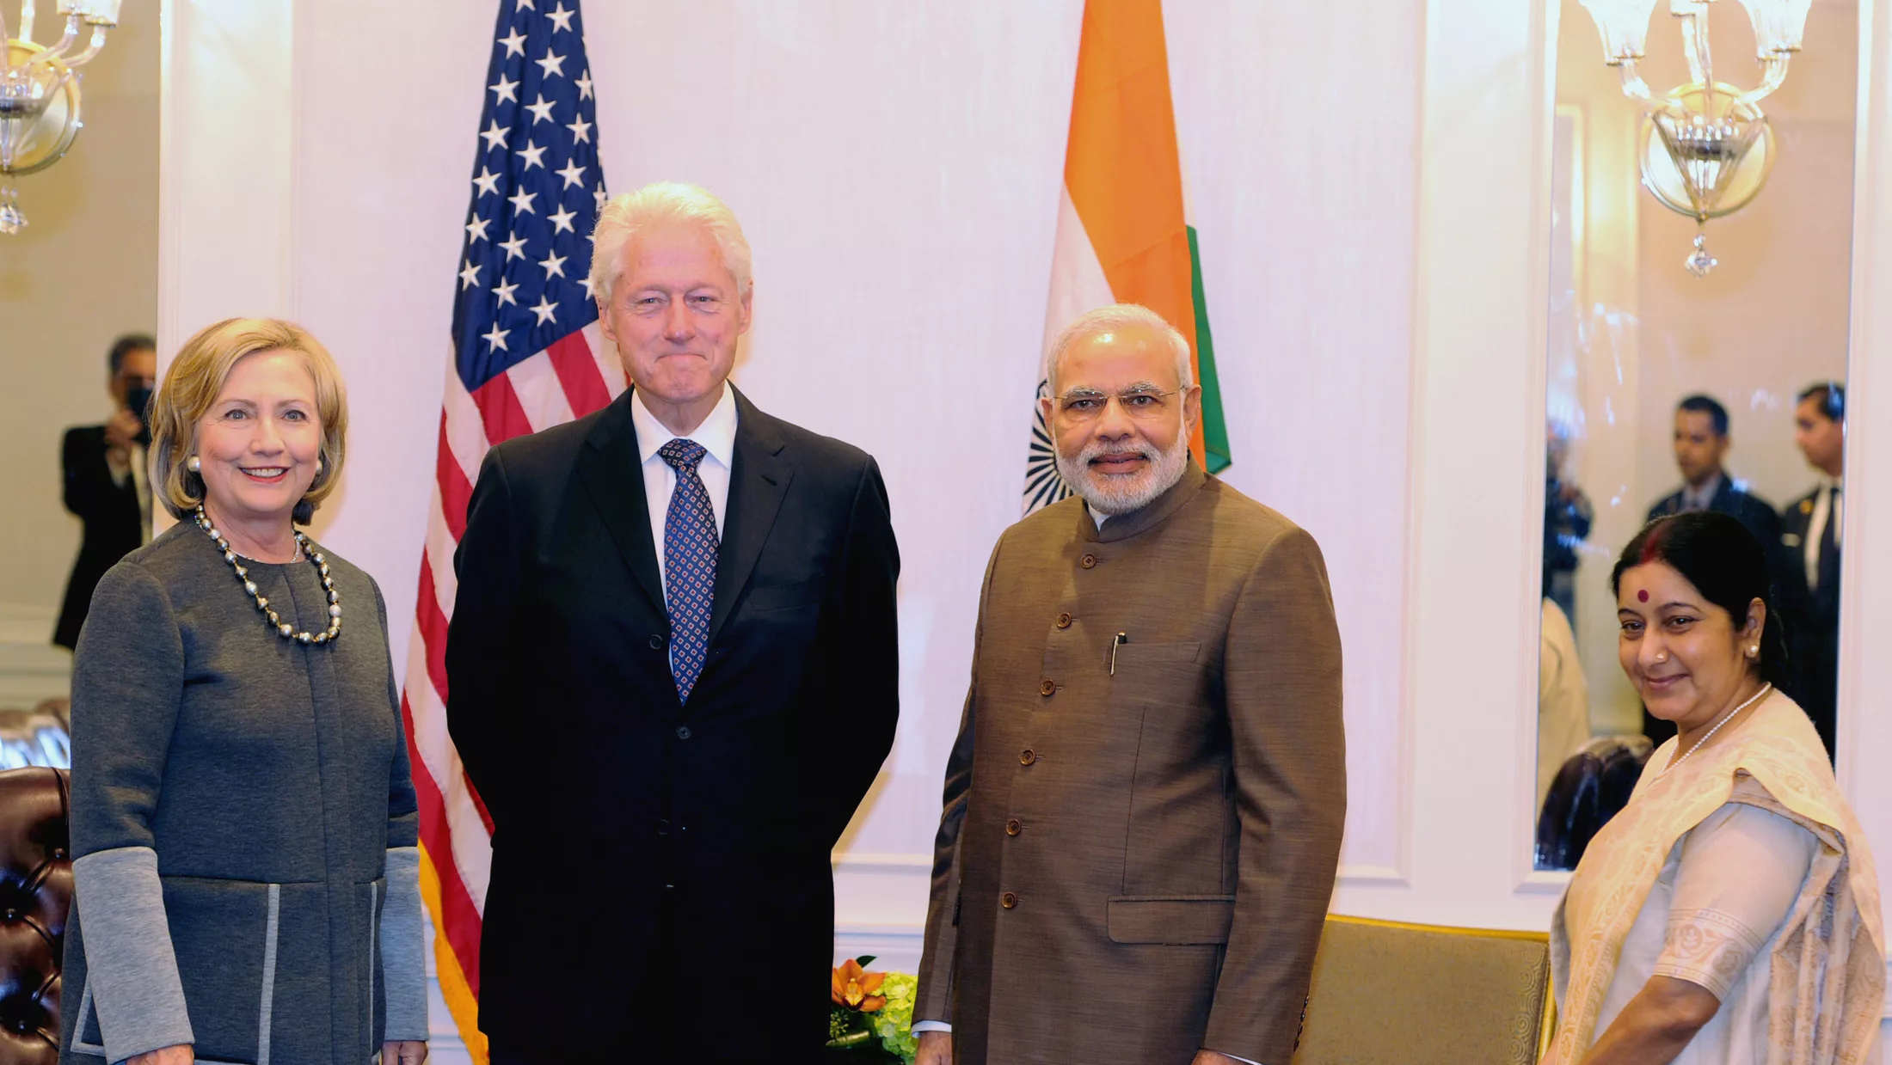
Билл Клинтон и руководство Индии

Slide 29
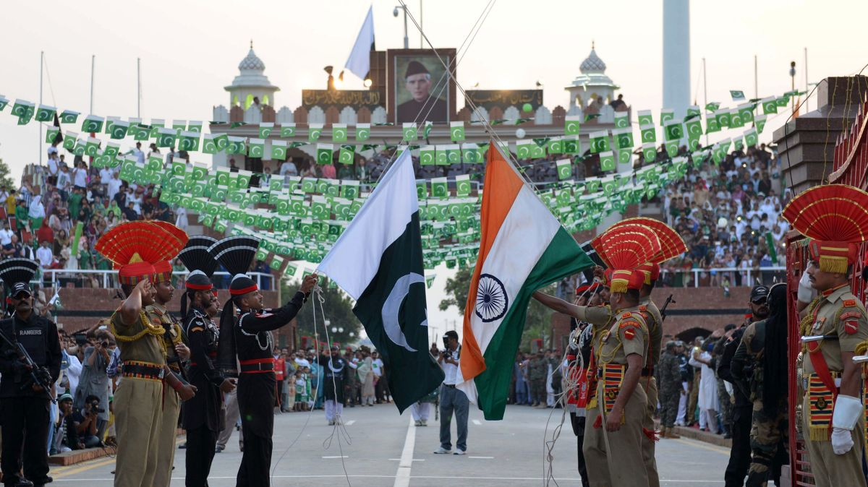

Slide 30
Контроль знаний

Slide 31
Домашнее задание

Slide 32

Тест, д/з, отметки, онлайн-урок

